Slide 1
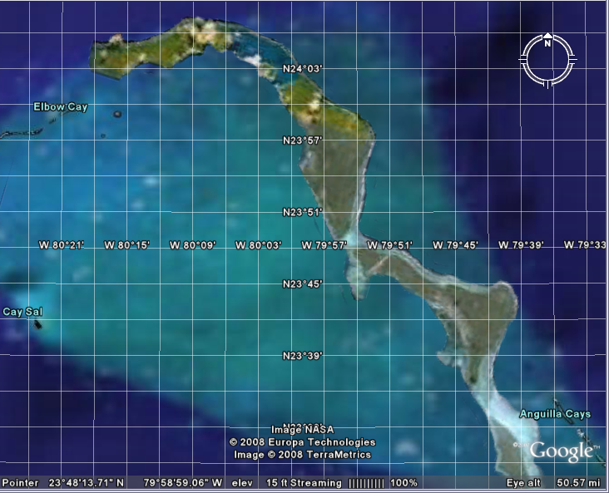
4
6
2
3
5
1
30
7
8
9
10
11
28
29
12
13
14
15
16
17
18
19
20
21
22
23
24
25
26
27

